Slide 1

KẾT NỐI TRI THỨC VỚI CUỘC SỐNG
Toán 1
GV: Đồng Thị Ái Quỳnh

Slide 2
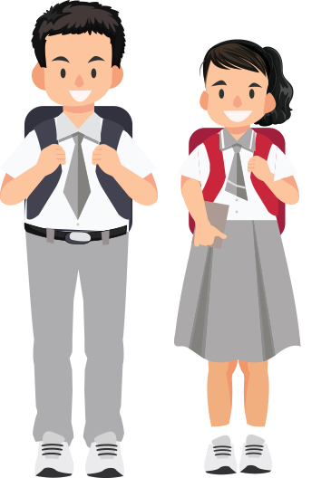
Yêu cầu 2 học sinh lên bảng:
- Cả lớp quan sát và nhận xét xem tóc bạn nào dài hơn, bạn nào tóc ngắn hơn.
Nhảy 1 bước : cả lớp quan sát và nhận xét bạn nào nhảy dài hơn, bạn nào nhảy ngắn hơn.

Slide 3


Chủ đề 7: ĐỘ DÀI VÀ ĐO ĐỘ DÀI
Bài 25: Dài hơn, ngắn hơn
( trang 28 + 29)
Ban biên tập AES

Slide 4

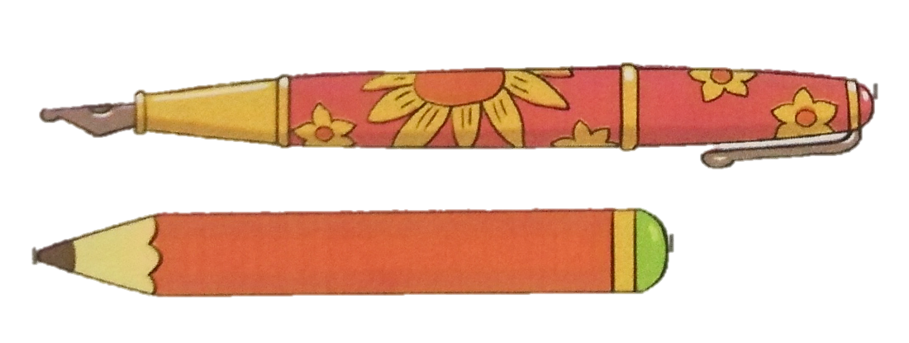
Dài hơn, ngắn hơn
Bút mực dài hơn bút chì
Bút chì ngắn hơn bút mực
Trên hình vẽ 2 loại bút nào?
Bút nào dài hơn ?

Slide 5

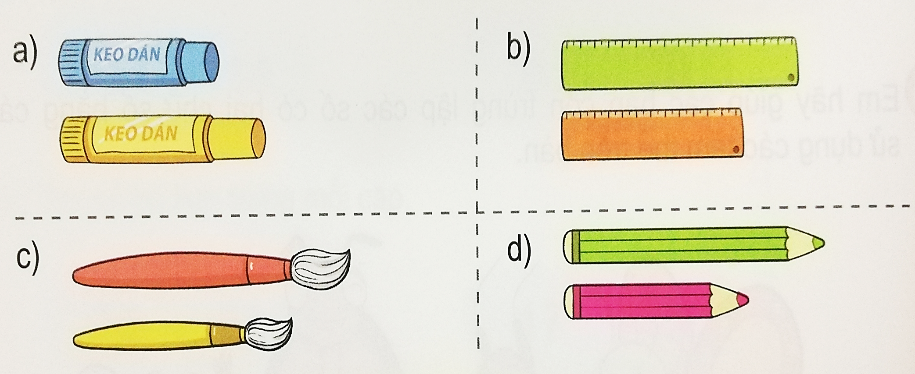
1
Vật nào dài hơn?
Trong hình vẽ gì?
Vật nào dài hơn ?

Slide 6
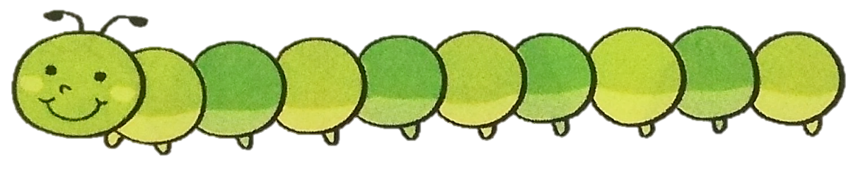
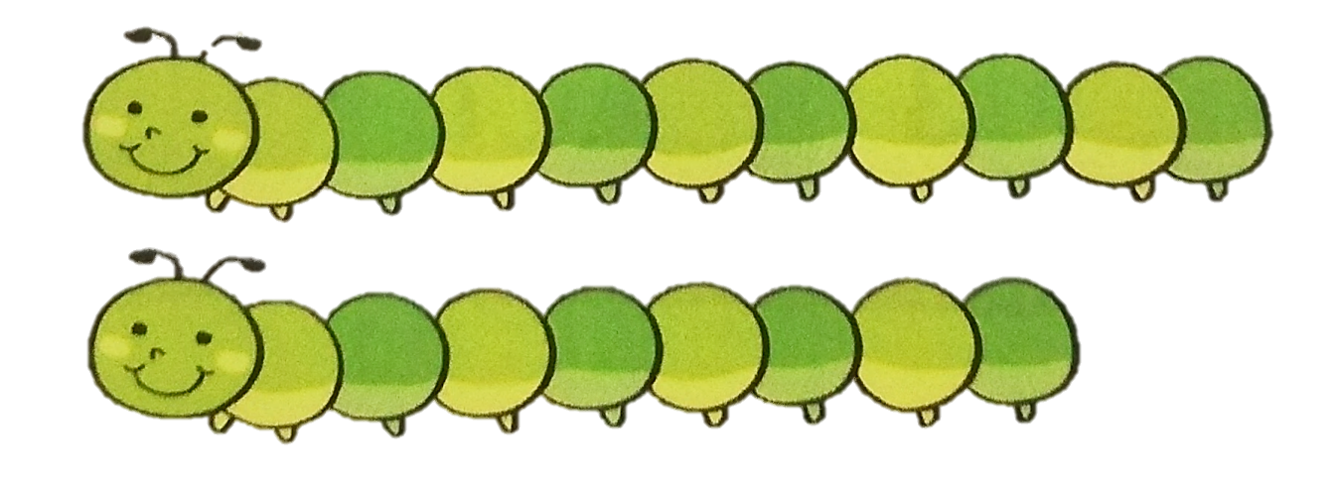
2
Con sâu A :
Con sâu nào ngắn hơn con sâu A
Con sâu B :
Con sâu C :
Con sâu B dài mấy đốt?
Vậy, con sâu C dài mấy đốt?
Con sâu A dài mấy đốt?
Con sâu nào ngắn hơn con sâu A?
Con sâu nào dài hơn con sâu A?

Slide 7
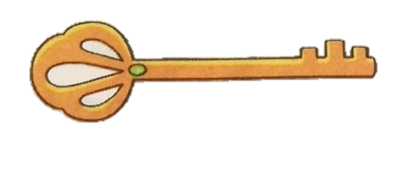
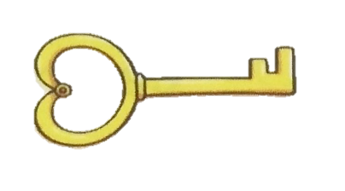
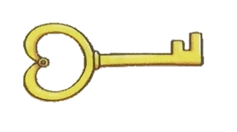

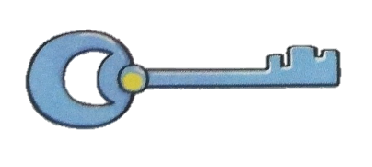
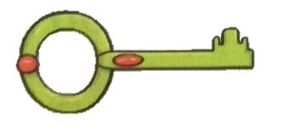
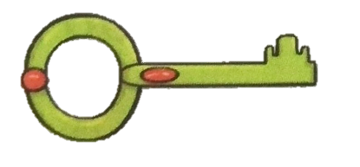

3
So sánh dài hơn, ngắn hơn ?
A
a)
A
và
B
B
b)
và
C
D
C
c)
A
và
C
D
d)
C
và
B

Slide 8




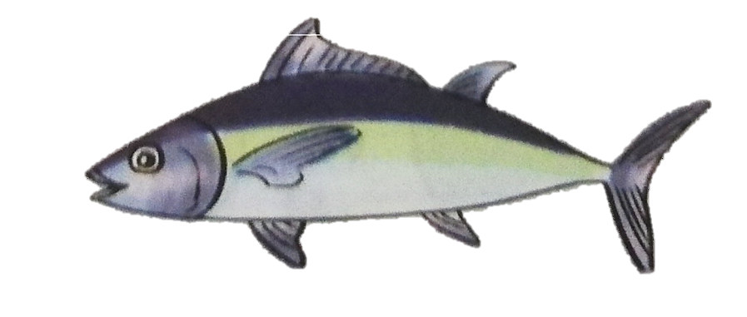
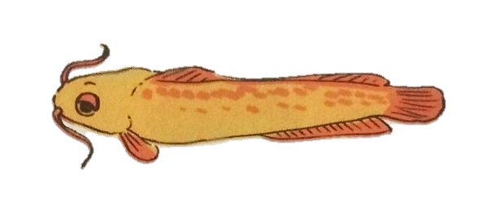
4
Con cá nào dài nhất? Con cá nào ngắn nhất ?
a)
b)
A
A
B
B
C
C
a) A ngắn nhất
, B dài nhất.
b) A ngắn nhất
, C dài nhất.

Slide 9

CỦNG CỐ
BÀI HỌC

